Slide 1
Proyecto 2
Integrantes: Alexander Correa, Ulises Muñoz
Profesor: Cristian Vidal
Curso: Fundamentos de la computación grafica

Slide 2
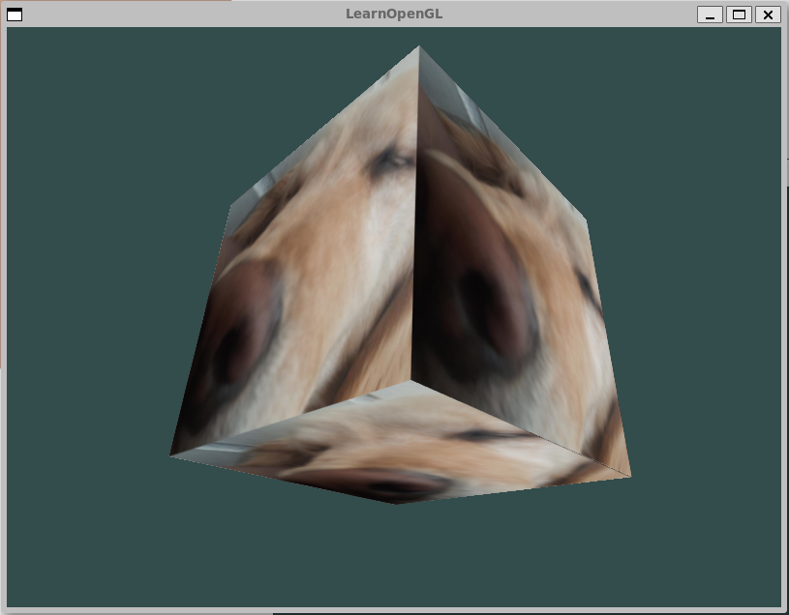
Problemática

Slide 3
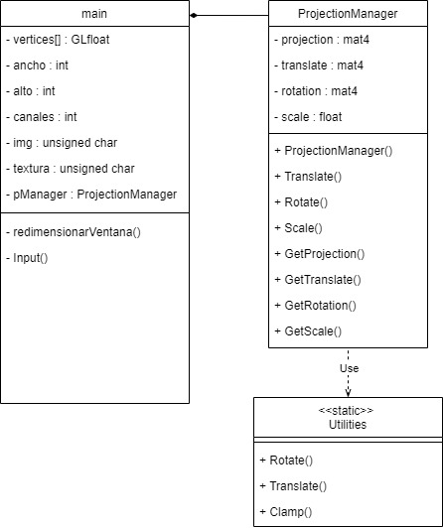
Diseño de la solución

Slide 4
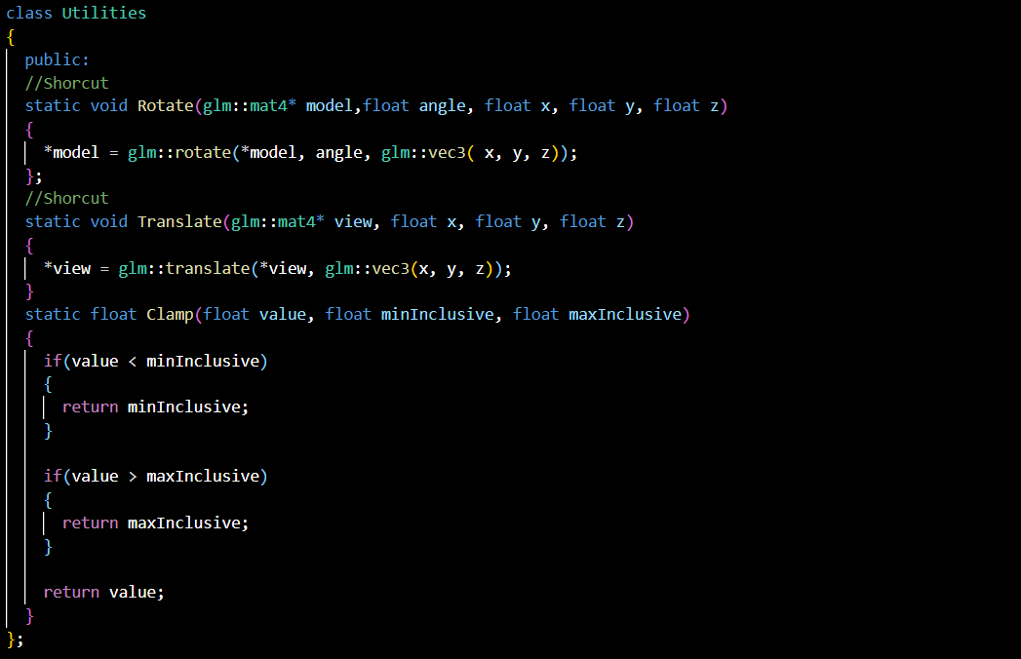
Implementación

Slide 5
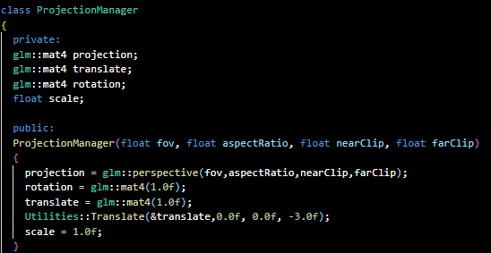

Slide 6
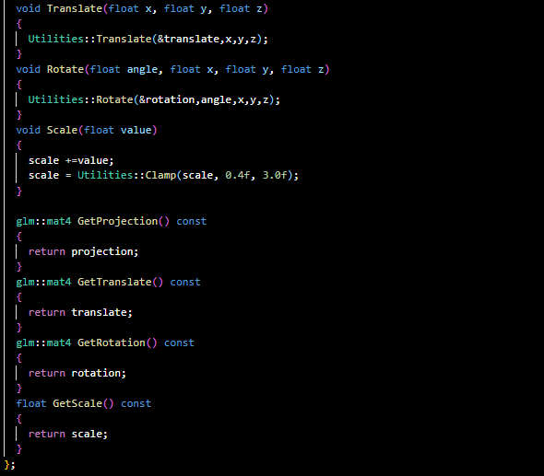

Slide 8
Conclusiones

